Slide 1

Présentation Java Professionnel
EJB Container
Présenté par Alexandre RABÉRIN
Encadré par Pierre-Johan Chartre

Slide 2
Sommaire
Travail à réaliser
Éléments implémentés
Difficultés rencontrées
Améliorations possibles
Présentation du code

Slide 3
Travail à réaliser
Rédaction de tests unitaires (Méthode TDD)
Mécanisme d’injection via une annotation (@Inject)
Injection de singletons (@Singleton)
Utilisation du classloader
Mécanisme d’injection avec préférences (@Preferred)
Gestion de la cascade d’injections
Mécanisme permettant de loguer l’appel de méthodes (@Log)
Mécanisme de gestion de transactions (@Transactional)

Slide 4
Éléments implémentés
Mécanisme d’injection via une annotation (@Inject) => ✔
Injection de singletons (@Singleton) => ✔
Utilisation du classloader => ✔
Mécanisme d’injection avec préférences (@Preferred) => ✔
Gestion de la cascade d’injections => ✔
Mécanisme permettant de loguer l’appel de méthodes (@Log) => ✔
Mécanisme de gestion de transactions (@Transactional) => ✔

Slide 5
Difficultés rencontrées
Mise en place des proxy
Chaine de responsabilités
Séparation des responsabilités des objets
Gestion des transactions
Require
Require New
Notes:
Refactor de tout ce qui avait était fait pour tester les types des données injectées
+ Problème du fait du non découpage des responsabilités (lourde maintenance)
Pattern utilisé pour les intercepteurs
Difficulté d’extraire une fonctionnalité du bloc de code massif qui composait le conteneur + difficulté à voir comment se passer de la dépendance au log et au transactionnel dans le projet conteneur
Comprendre et gérer le lancement d’une transaction ainsi que son arrêt au bon moment (pile d’appels sur le thread courant)

Slide 6
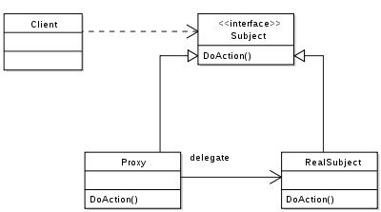
Difficultés rencontrées
Mise en place des proxy
Source : https://fr.wikipedia.org/wiki/Proxy_(patron_de_conception)
Notes:
Pour chaque injection on met un proxy plutôt que la classe concrète à instancier (permet la lazy injection)
Refactor de tout ce qui avait était fait pour tester les types des données injectées
+ Problème du fait du non découpage des responsabilités (lourde maintenance)

Slide 7
Difficultés rencontrées
<<interface>>
Interceptor
+ invoke(Context)
Chaine de responsabilités
1..n
ResponsabilityChain
+ buildChain(Interceptor[])
+ execNext()
Interceptor1
+ invoke(Context)
Interceptor2
+ invoke(Context)
Notes:
Pattern utilisé pour les intercepteurs

Slide 8
Difficultés rencontrées
Séparation des responsabilités des objets
Recherche de preferred
Instanciation de proxies
Injection en cascade
Finders
Recherche de classe
Conteneur
Factories
Recherche des intercepteurs
Proxy avec son invocation handler
Lazy Injection : Instanciation de l’objet du proxy
Cas des singletons
Handlers
Construit la chaine de responsabilités
Notes:
Difficulté d’extraire une fonctionnalité du bloc de code massif qui composait le conteneur + difficulté à voir comment se passer de la dépendance au log et au transactionnel dans le projet conteneur

Slide 9
Difficultés rencontrées
Gestion des transactions
Mise en place d’une interface avec les actions des transactions
(begin, commit, rollback)
Mise en place d’un gestionnaire de transactions
(Pile d’appel de méthodes pour gérer les actions des transactions)
Notes:
Comprendre et gérer le lancement d’une transaction ainsi que son arrêt au bon moment (pile d’appels sur le thread courant)

Slide 10
Améliorations possibles
Tests plus exhaustifs
Gestion des annotations @Log et @Transactional au niveau de la classe
Améliorer la gestion des transactions
Améliorer la méthode de test des transactions (compteurs statiques)
Notes:
72 % des classes et 88% des lignes de code couvertes par les tests mais ça concerne des classes de tests annexes…
Cas extrêmes et particuliers
Rendre plus générique l’implémentation du pattern (Ici basée sur les intercepteurs passé à un type T ?)
Rendre possible la demande de rollback quoi qu’il arrive même sans exception levée, récupérer les informations détaillées d’une transaction
Plutôt que push des états « vide » dans la pile d’appel gérer une pile avec des transactions vue de manière plus globale

Slide 11
Présentation du code

Slide 12
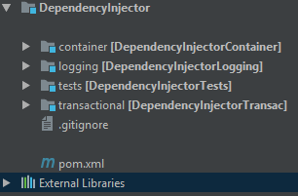
Présentation du code
Organisation

Slide 13
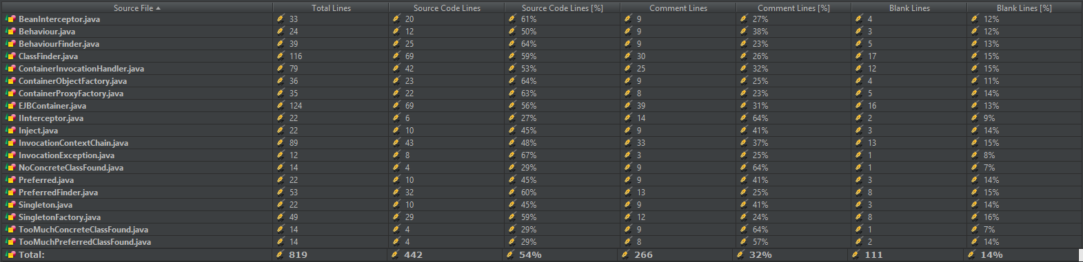
Présentation du code
Statistiques

Slide 14
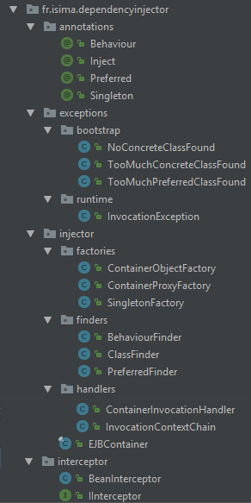
Présentation du code
Container

Slide 15
Merci pour votre attention

